Slide 1


Etat des lieux de notre Vision 333
Issue de nos derniers travaux de recherche nous avons élaborer une nouvelle approche, directe et pragmatique, afin d’en tirer rapidement tous les bénéfices dans la transformation numériques de nos entreprises.
Elle se résume à 3 défis comprenant chacun 3 items :
3 leviers à activer
3 pièges à éviter
3 facteurs clés de succès
Notre monde n’est plus celui qu’il était mais au contraire change et se réinvente. De nouvelles technologies, toujours plus performantes, alimentées par les actifs informationnels, permettent d’imaginer de nouveaux Business Models et méthodes de travail.
Aujourd’hui, beaucoup d’entreprises ne génèrent pas de bénéfices de leurs investissements numériques.
Une fois ces trois leviers maîtrisés et les trois pièges évités, l’expérience montre que pour réussir la transformation des entreprises, 3 facteurs clés de succès principaux sont à considérer.
Afin de vous aidez à mieux vous positionner concernant votre gouvernance du numérique. Nous vous avons posé des questions dans le but de comprendre où chacune de vos entreprises se situent.
Voici nos analyses.

Slide 2
Compréhension des leviers numériques

Slide 3
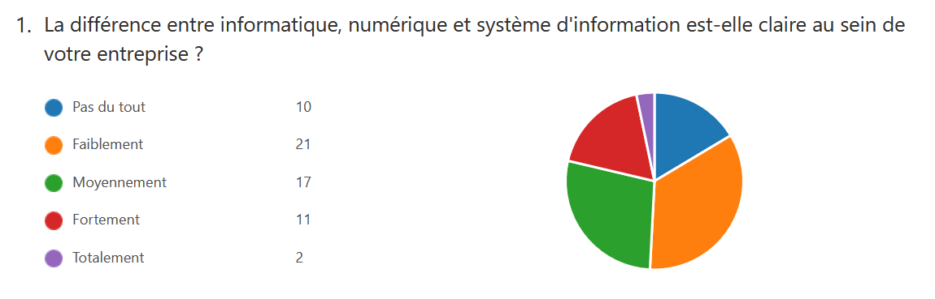
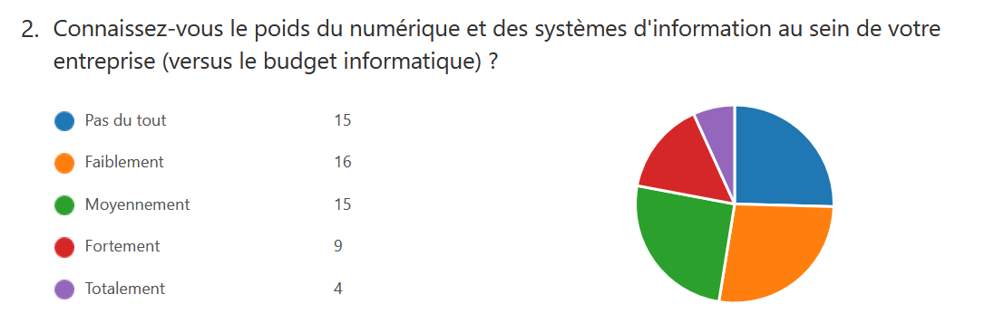
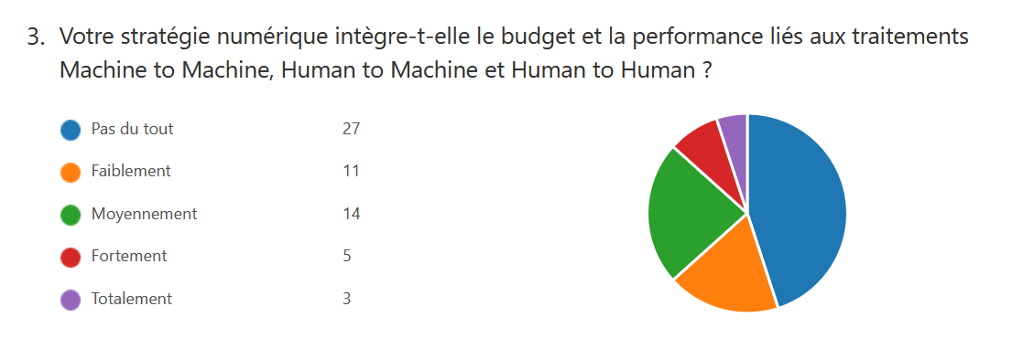
Compréhension des leviers numériques
1. La différence entre informatique, numérique et système d’information est-elle claire au sein de votre entreprise ?
Il n’y a que 21% des entreprises qui maîtrisent les notions.
2. Connaissez-vous le poids du numérique et des systèmes d’information au sein de votre entreprise (versus le budget informatique) ?
77% des entreprises ne connaissent pas le poids du numérique par rapport au budget informatique.
3. Votre stratégie numérique intègre-t-elle le budget et la performance liés aux traitements Machine to Machine, Human to Machine et Human to Human ?
La grande majorité des entreprises (64%) ne mettent pas en perspective, lors de leur stratégie, les traitements totalement automatisés (Machine to Machine), à moitié automatisés (Human to Machine) au traitement non dématérialisé.

Slide 4
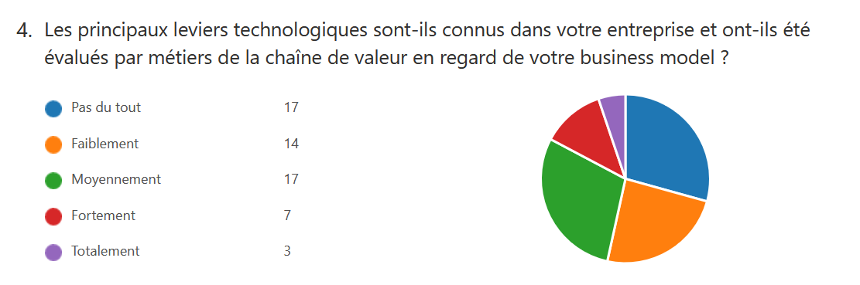
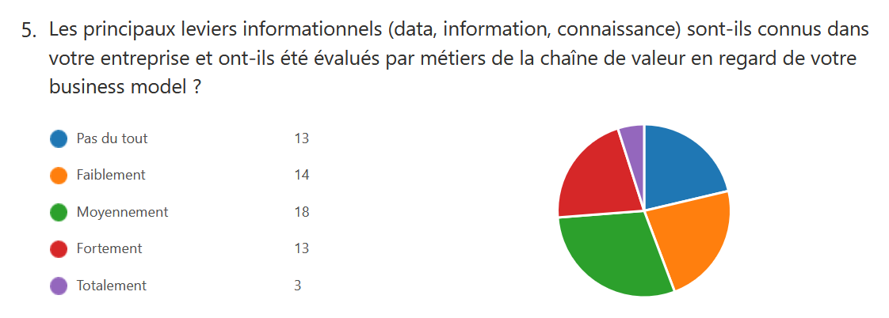
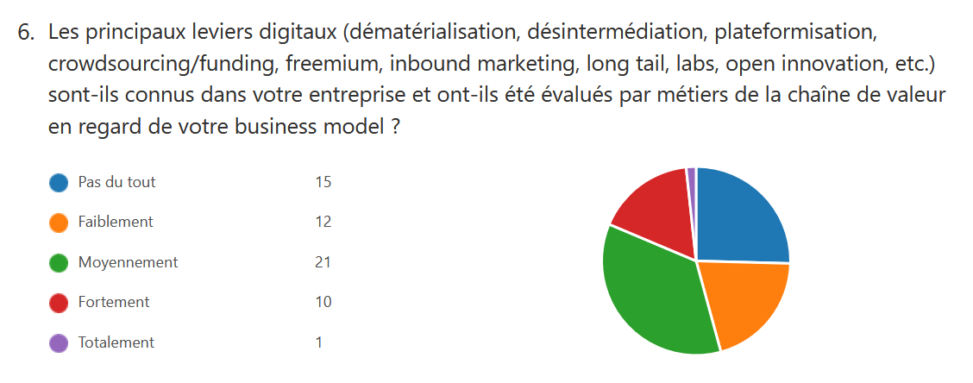
Compréhension des leviers numériques
4. Les principaux leviers technologiques sont-ils connus dans votre entreprise et ont-ils été évalués par métiers de la chaîne de valeur en regarde de votre business model ?
17% des entreprises connaissent les leviers technologiques.
5. Les principaux leviers informationnels (data, informations, connaissance) sont-ils connus dans votre entreprise et ont-ils été évalués par métiers de la chaîne de valeur en regard de votre business model ?
27% connaissent les leviers informationnels.
6. Les principaux leviers digitaux (dématérialisation, désintermédiation, plateformisation, crowdsourcing/funding, freemium, inboud marketing, long tail, labs, open innovation, etc.) sont-ils connus dans votre entreprise et ont-ils été évalués par métiers de la chaîne de valeur en regard de votre business model ?
20% connaissent les leviers digitaux.

Slide 5
Conscience des pièges à éviter

Slide 6
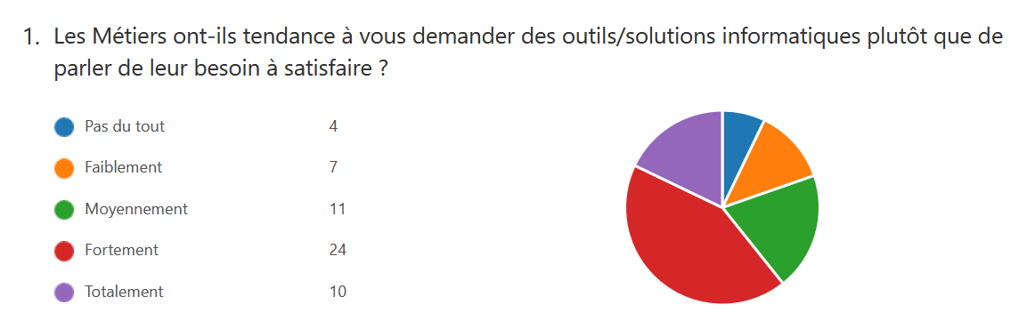
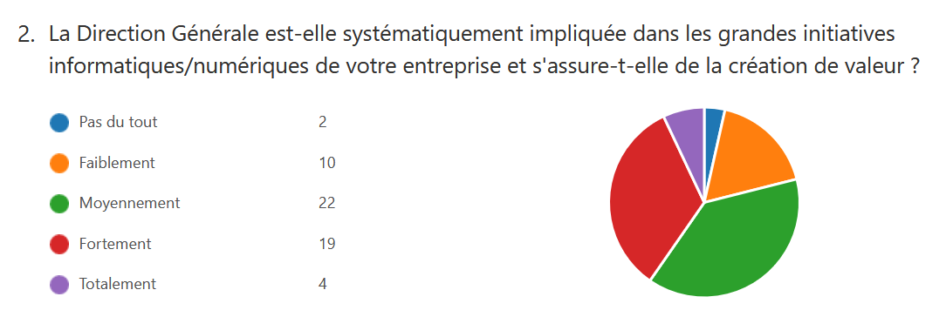
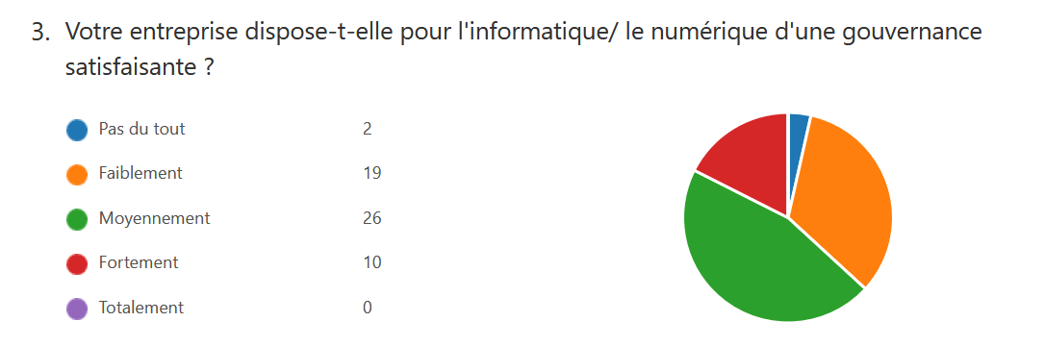
Conscience des pièges à éviter
1. Les Métiers ont-ils tendance à vous demander des outils/solutions informatiques plutôt que de parler de leur besoin à satisfaire ?
81%, soit la grande majorité, a tendance à exprimer ses besoins plutôt en solution informatiques que de finalité.
2. La Direction Générale est-elle systématiquement impliquée dans les grandes initiatives informatiques/numériques de votre entreprise et s’assure-t-elle de la création de valeur ?
La Direction Générale ne s’implique fortement, dans les grandes initiatives numériques, que dans 40% des cas.
3. Votre entreprise dispose-t-elle pour l’informatique / le numérique d’une gouvernance satisfaisante ?
37% des entreprises ont une gouvernance déficiente, seules 18% pense avoir une gouvernance satisfaisante pour l’informatique et le numérique.

Slide 7
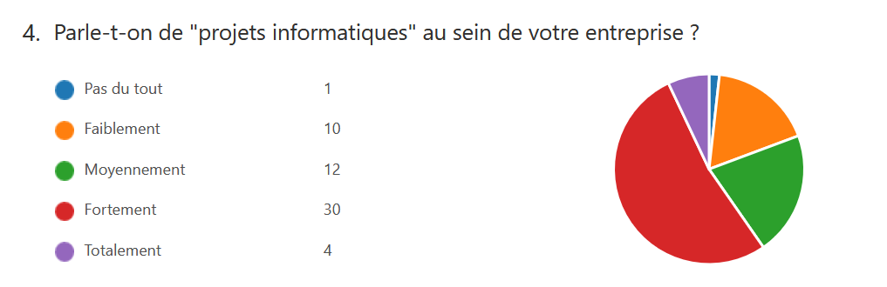
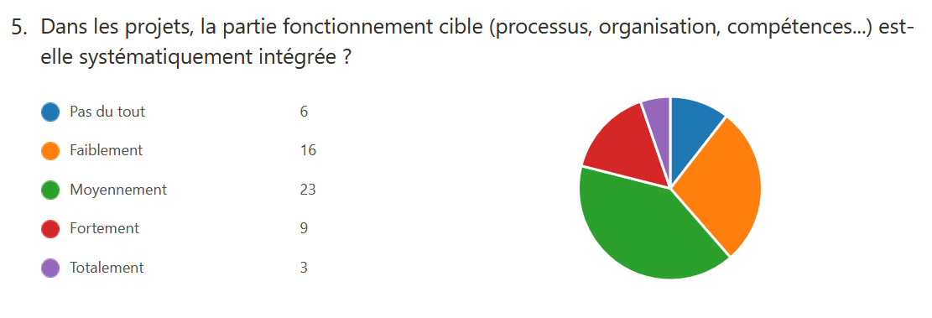
Conscience des pièges à éviter
4. Parle-t-on de « projets informatiques » au sein de votre entreprises ?
La notion de « projet informatique » est présente pour 81% des entreprises
5. Dans les projets, la partie fonctionnement cible (processus, organisation, compétences…) est-elle systématiquement intégrée ?
Dans ces projets, 21%, des entreprises intègrent la partie fonctionnement cible (processus, organisation, compétence, etc.) ce qui devrait être la norme.

Slide 8
Connaissance des facteurs clés de succès

Slide 9
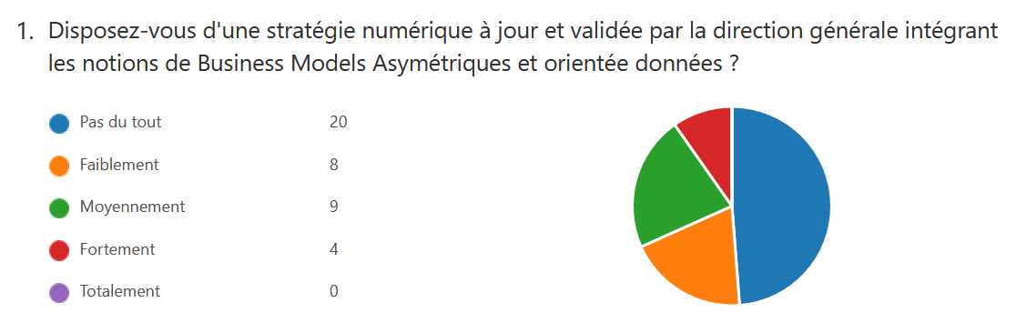
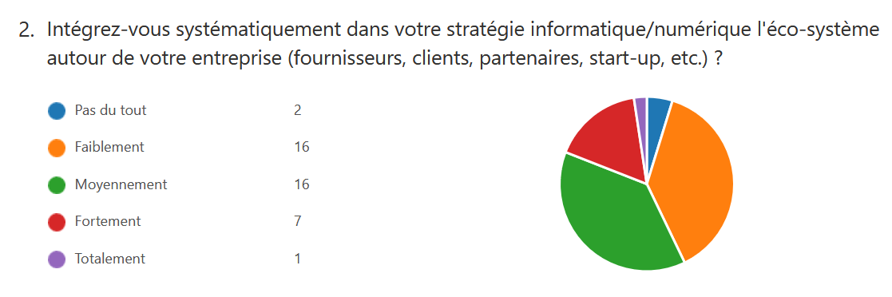
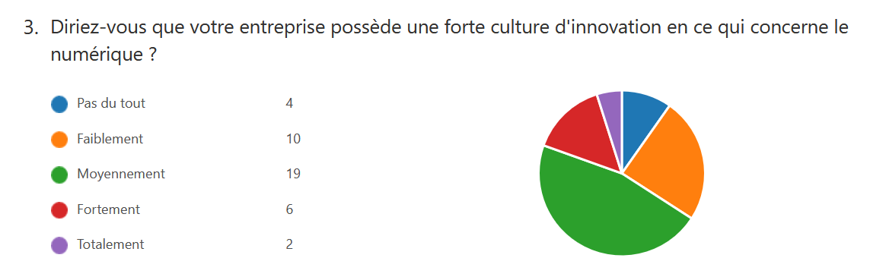
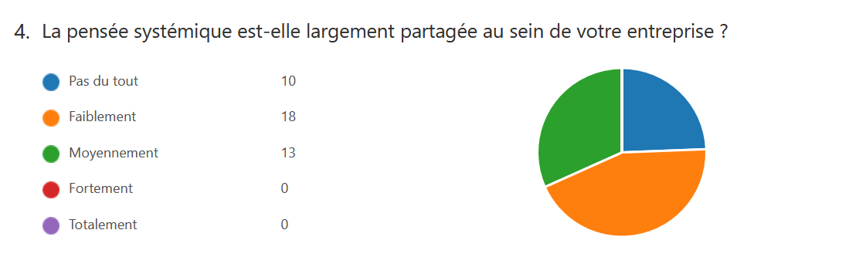
Connaissance des facteurs clés de succès
1. Disposez-vous d’une stratégie numérique à jour et validée par la direction générale intégrant les notions de Business Models Asymétriques et orientée données ?
69% des entreprises ne possèdent pas de stratégie numérique. Seules 10% disposent d’une stratégie numérique intégrant les notions de Business Model Asymétrique et orientée données.
2. Intégrez-vous systématiquement dans votre stratégie informatique/numérique l’éco-système autour de votre entreprise (fournisseurs, clients, partenaires, start-up, etc.) ?
Moins de 20% des entreprises intègrent systématiquement leur éco-système dans leur stratégie.
3. Diriez-vous que votre entreprise possède une forte culture d’innovation en ce qui concerne le numérique ?
Seules 20% des entreprises ont une forte culture d’innovation intégrant le numérique.
4. La pensée systémique est-elle largement partagée au sein de votre entreprise ?
Plus des 2/3 des entreprises n’ont pas du tout intégré la pensée systémique dans leurs entreprises.

Slide 10
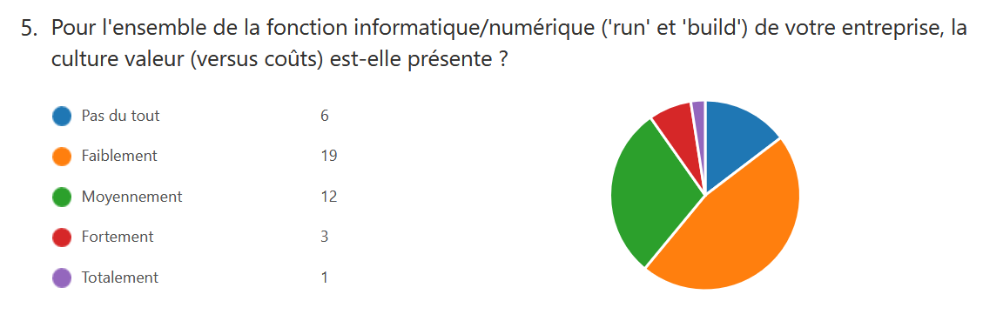
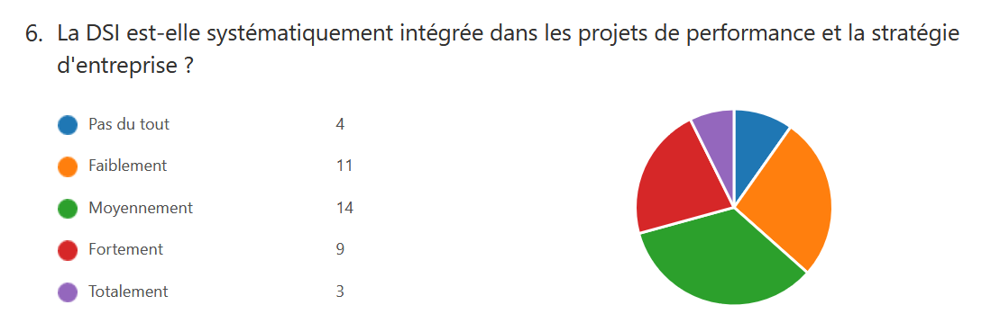
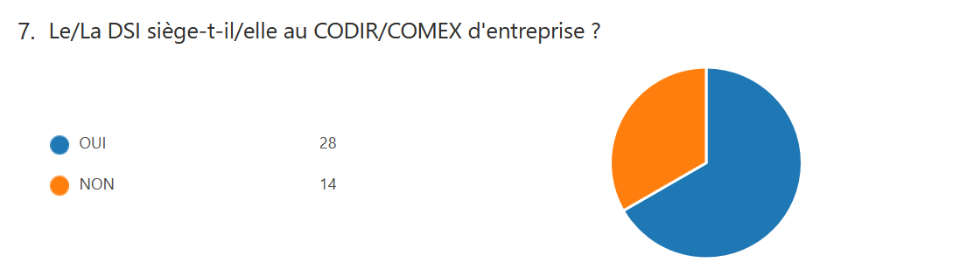
Connaissance facteurs clés de succès
5. Pour l’ensemble de la fonction informatique/numérique (‘run’ et ‘build’) de votre entreprise, la culture valeur (versus coûts) est-elle présente ?
61% des entreprises n’ont pas de culture de valeur contre 9% qui en ont une.
6. La DSI est-elle systématiquement intégrée dans les projets de performance et la stratégie d’entreprise ?
Dans 29% des cas, la DSI est systématiquement intégrée aux projets de performance et à la stratégie de l’entreprise.
7. Le/La DSI siège-t-il/elle au CODIR/COMEX d’entreprise ?
Pourtant dans 2/3 des cas la DSI siège bien au CODIR/CODEX.

Slide 11
Etat des lieux de notre Vision 333
L’analyse de ces questionnaires nous a permis de tirer des conclusions ainsi que de comprendre où en étaient vos entreprises en terme de transformation numérique.
Nous en avons conclut que les leviers de transformation technologique ne sont globalement pas connus des organisations et moins d’un quart les maîtrisent vraiment.
Les pièges identifiés par les dernières études de recherche sont encore omni présents dans les organisations indiquant un manque de maturité évident et une impréparation pour faire face aux challenges de la transformation numérique.
Enfin, cette analyse nous montre bien que les facteurs clés de succès sont encore peu présents dans les entreprises.

